Slide 1
Siedmaci, ktorí ste mi ešte neposlali vypracované zadania zo 7.týždňa, tak sa poponáhľajte. Môj mail : 73ivanovazs@gmail.com
V tomto týždni prechádzame na tému „Zmysly a zmyslové orgány“.
V prezentácii sú dôležité pojmy zvýraznené, tak nebude ťažké vytvoriť poznámky do zošitov biológie.
Prajem pekný týždeň, p.uč. Ivanová.

Slide 2
ZMYSLY
A ZMYSLOVÉ ORGÁNY

Slide 3
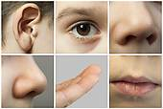
Zmysly – čuch, chuť, hmat, zrak, sluch poskytujú informácie o vonkajšom a vnútornom prostredí človeka.
Receptory – zmyslové bunky uložené v zmyslových orgánoch – zachytávajú podnety z prostredia.

Slide 4
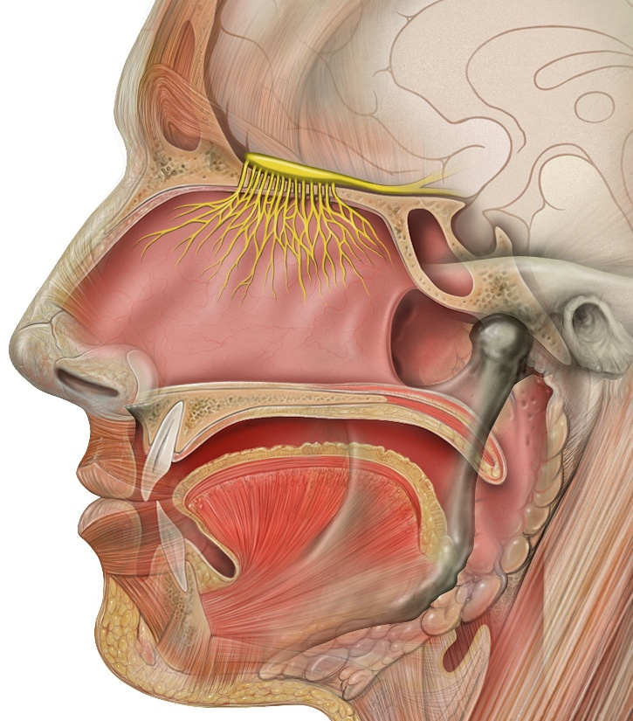
ČUCH
Receptory čuchu = čuchové bunky s vláskami:
uložené v nosovej dutine
umožňujú rozlišovanie pachov
zachytávajú plynné chemické látky vniknuté do nosa, ktoré sa rozpúšťajú v nosnom hliene
Signál o podráždení sa prenáša čuchovými nervami do centra čuchu v mozgovej kôre.

Slide 5
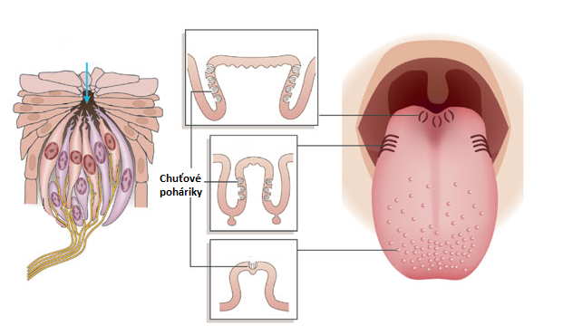
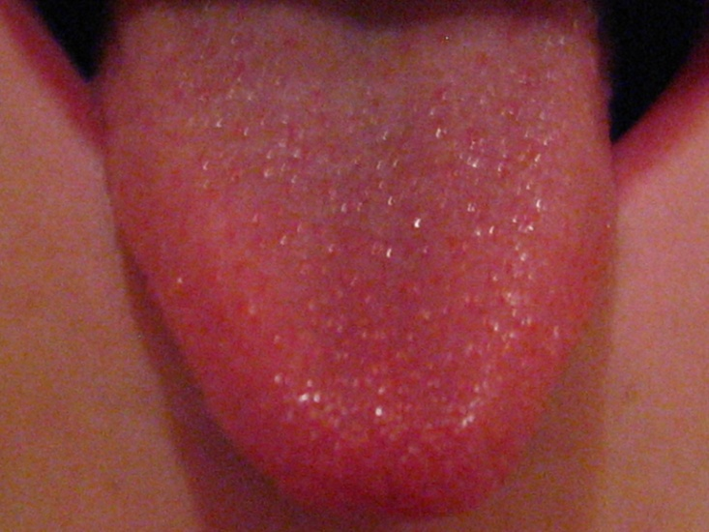
CHUŤ
Receptory chuti – chuťové poháriky sú uložené v ústnej dutine najmä na jazyku a iných častiach (podnebie, hrdlo, mandle).

Slide 6
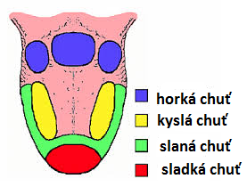
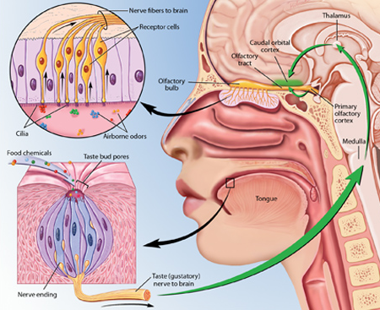
Vlásky chuťových buniek zachytávajú chemické látky rozpustené v slinách. Informácia o podráždení sa prenáša nervami do chuťového centra v mozgu.
Chuťové poháriky rozlišujú 4 základné chute. Jemnejšie chuťové vnemy sú kombináciou základných typov chutí.
NAKRESLI a zapíš !

Slide 7
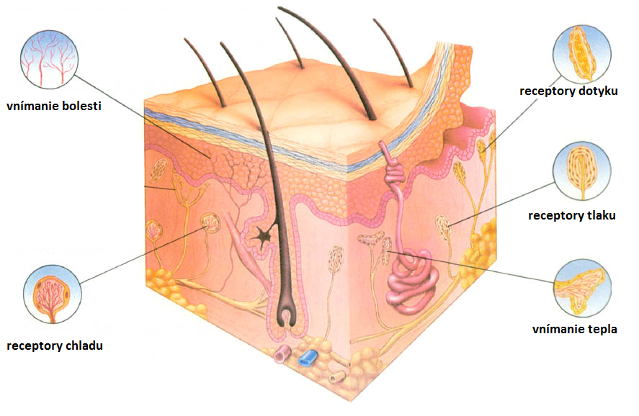
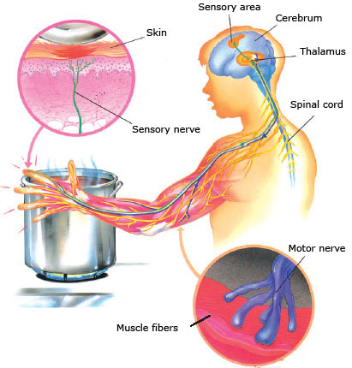
HMAT
Hmatové vnímanie – poskytuje informácie z vonkajšieho aj vnútorného prostredia.
Receptory hmatu – hmatové telieska v koži umožňujú získavať dotykové informácie najmä o povrchu a tvare predmetov.
Voľné nervové zakončenia v koži a v tkanivách orgánov sprostredkúvajú vnímanie bolesti.

Slide 8
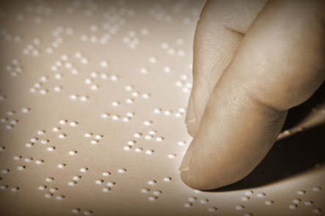
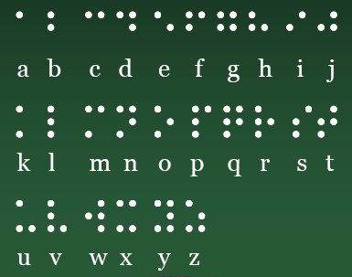
Citlivý hmat majú nevidiaci ľudia. Sú schopní „hmatom čítať“ – rozlišovať písmo vytvorené z výčnelkov – Braillovo písmo.

